Slide 1



Modélisation et Stockage des Données dans MongoDB
Sous la direction du Professeur:
PR. Mostapha Hanoune
Année universitaire :2024/2025

Slide 2


行业PPT模板http://www.1ppt.com/hangye/
Sommaire
01
05
Introduction à la Modélisation des Données
Introduction
02
Les Structures de Données dans MongoDB
06
Techniques de Modélisation en MongoDB
03
JSON et BSON
07
Les Bonnes Pratiques De Modélisation
Des Données Sous MongoDB
04
Types de Données en MongoDB
Notes:
Template from: https://www.freeppt7.com/

Slide 3
INTRODUCTION

Slide 4

⁠Qu'est-ce que le stockage des données ?
Définition
Le stockage des données organise, gère et récupère efficacement les informations. C'est une composante essentielle des bases de données.
Importance
Il permet de structurer les données pour une gestion optimisée et une exploitation efficace. Un bon stockage est crucial pour la performance.

Slide 5



Pourquoi Choisir les Bases NoSQL pour le Stockage de Données ?
Scalabilité
Elles sont adaptées aux grandes quantités de données semi-structurées ou non structurées.
2
Flexibilité
Les bases NoSQL offrent une flexibilité accrue par rapport aux bases relationnelles traditionnelles.
1
3
Adaptabilité
NoSQL peut gérer les divers types de données et les adapter aux besoins modernes.

Slide 6



Mongodb
Orienté Documents
JSON/BSON
Manipulation Facile
Elle stocke les données sous forme de JSON/BSON.
MongoDB est une base de données orientée documents.
Cela facilite la manipulation et l’exploitation des données.

Slide 7
Les Structures de Données dans MongoDB

Slide 8

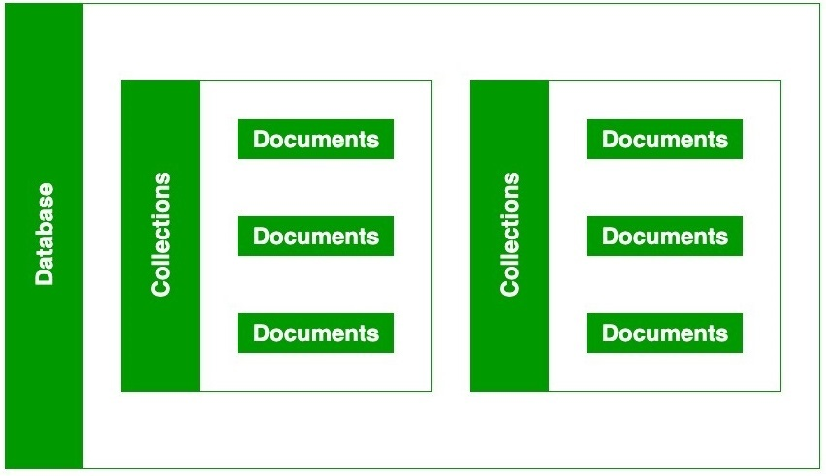

MongoDB
MongoDB est une base de données NoSQL orientée documents, conçue pour stocker, récupérer et gérer des données de manière flexible et scalable. Contrairement aux bases de données relationnelles qui utilisent des tables et des lignes, MongoDB stocke les données sous forme de documents JSON-like (BSON). Cette structure permet une grande flexibilité et adaptabilité, ce qui en fait un choix populaire pour les applications modernes.

Slide 9
La structure de base de données de MongoDB est composée des éléments suivants :
Composant MongoDB | Équivalent en Base de Données Relationnelle (SGBDR) | Description
Base de données | Base de données | Contient plusieurs collections
Collection | Table | Plus de types (date, BinData, etc.) Regroupe des documents similaires.
Document | Ligne (Row) | Un objet BSON qui stocke les données sous forme de paires clé-valeur.
Champ | Colonne | Représente un attribut d’un document (ex : "nom", "email").
Add title text
Click here to add content, content to match the title.
Add title text
Click here to add content, content to match the title.
04

Slide 10
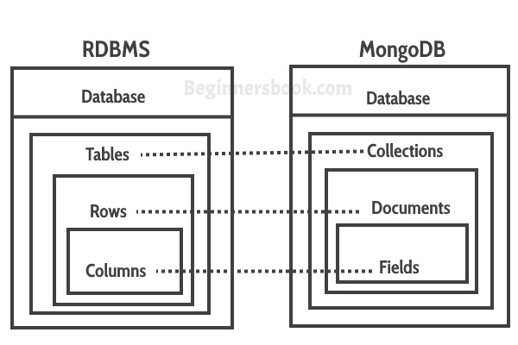
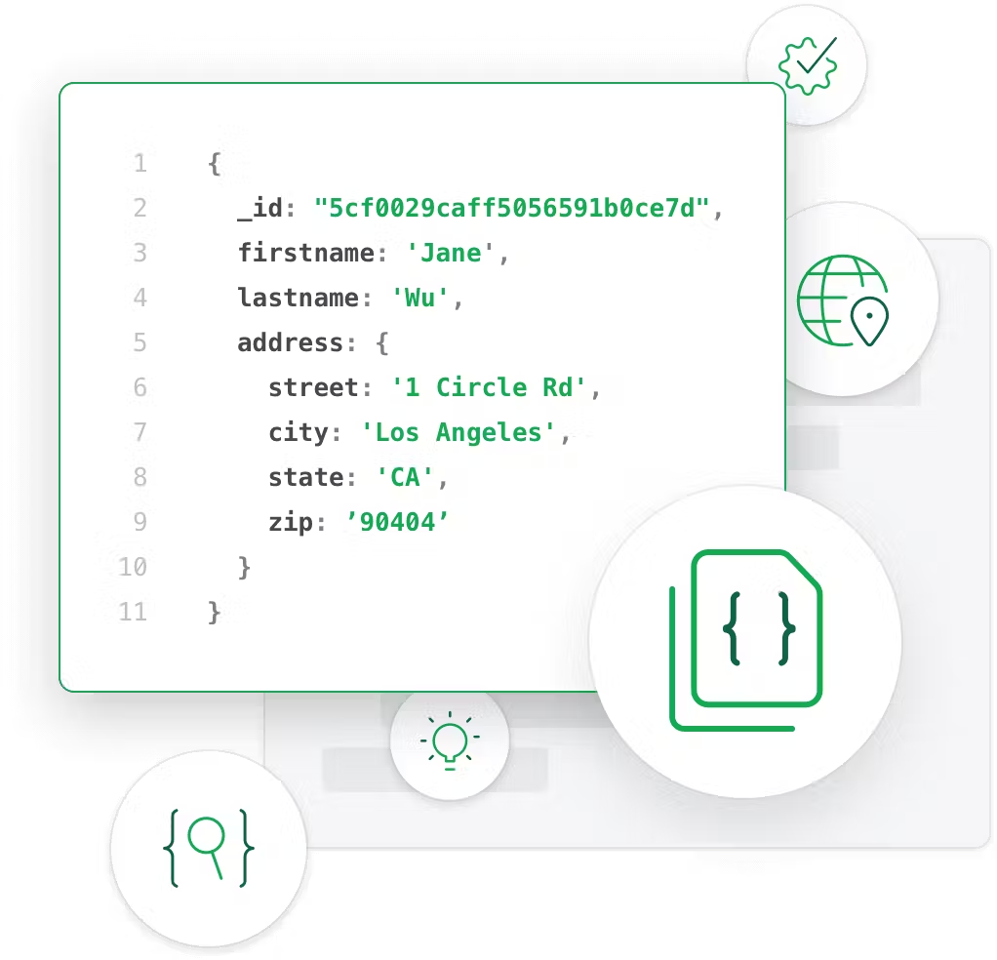
RDBMS VS MondoDB
Title
Title
Title

Slide 11
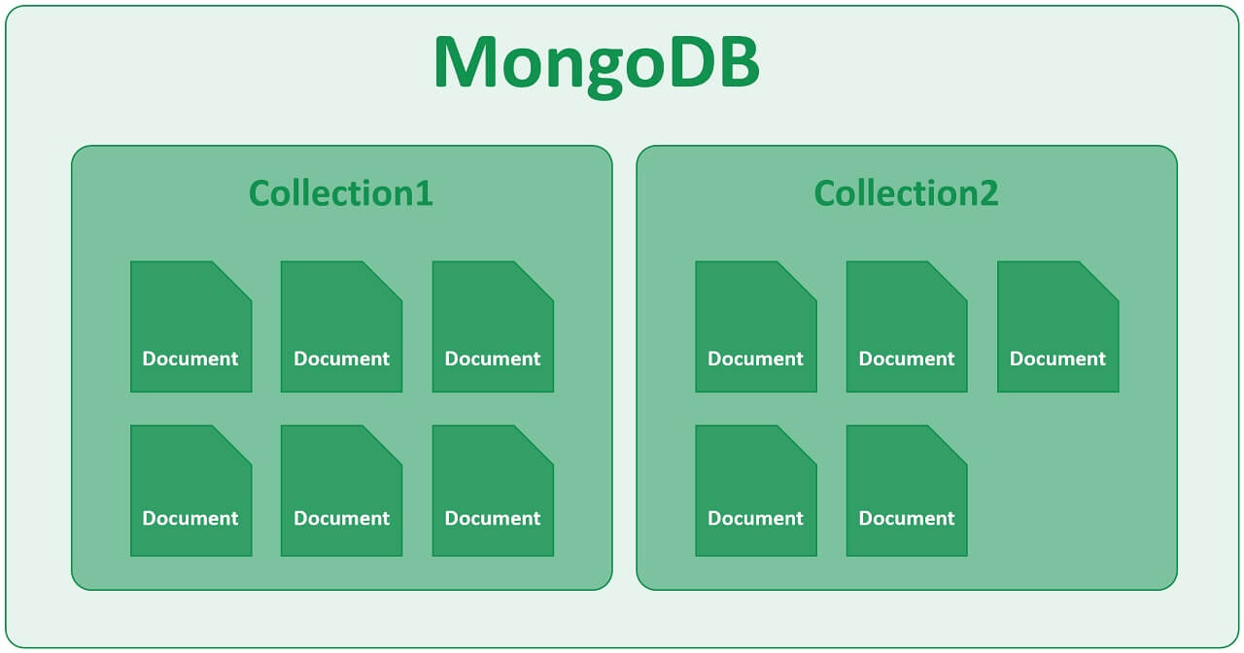
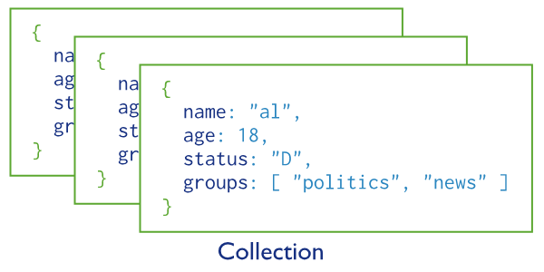
Base de données
Une base de données dans MongoDB est un conteneur pour les collections. Elle est l'équivalent d'une base de données dans un système de gestion de base de données relationnelle (SGBDR).
Exemple:
Une base de données nommée Bibliothèque pourrait contenir des collections comme Livres, Utilisateurs, et Emprunts.

Slide 12
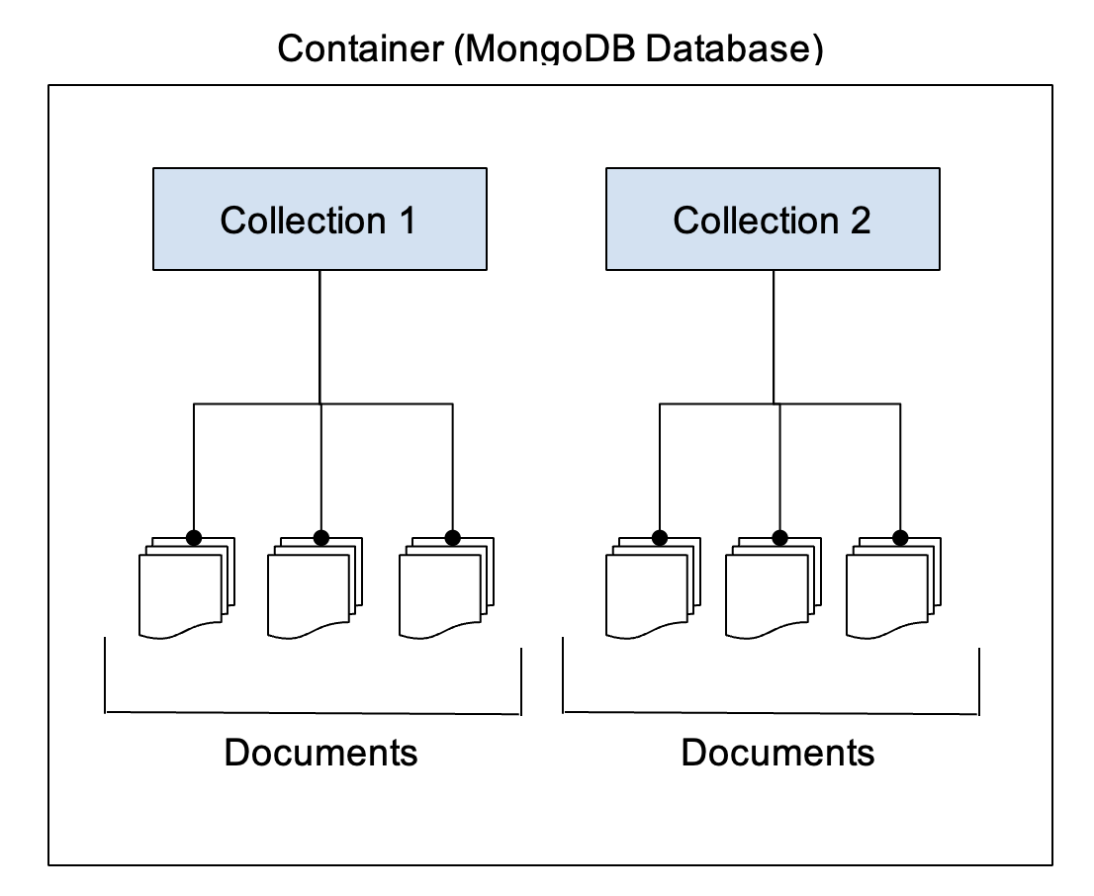
Collection
Une collection est un groupe de documents MongoDB. Elle est similaire à une table dans un SGBDR, mais contrairement aux tables, les documents dans une collection n'ont pas besoin d'avoir la même structure.
Exemple:
Dans la base de données Bibliothèque, la collection Livres pourrait contenir des documents représentant différents livres, chacun avec des champs comme titre, auteur, et année_de_publication.

Slide 13
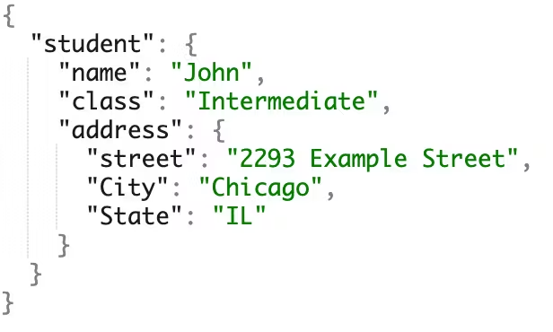
Document
Un document est un enregistrement dans une collection. Il est stocké au format BSON (une représentation binaire de JSON) et contient des paires clé-valeur.
{
"titre": "1984",
"auteur": "George Orwell",
"année_de_publication": 1949
}
Exemple:
Un document dans la collection Livres pourrait ressembler à ceci :

Slide 14
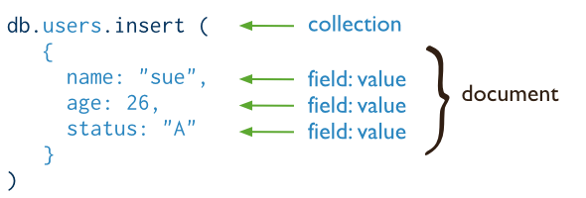
Champ
Un champ est une paire clé-valeur dans un document. Les champs sont similaires aux colonnes dans une table relationnelle, mais ils sont plus flexibles car ils peuvent contenir des types de données variés et des structures imbriquées.
Exemple:
Dans le document ci-dessus, "titre", "auteur", et "année_de_publication" sont des champs.

Slide 15
JSON et BSON

Slide 16

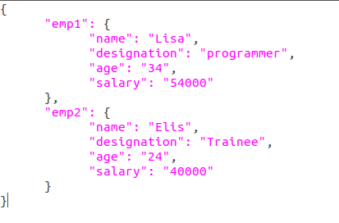
JSON (JavaScript Object Notation)
est un format léger pour l'échange de données. Bien qu'il soit dérivé de JavaScript, il est indépendant du langage de programmation. Ce format est facile à lire et à écrire, tant pour les humains que pour les machines. Il est composé de paires clé-valeur, comme :

Slide 17
MongoDB et la relation avec JSON
Cependant, JSON a quelques limitations dans une base de données :
Il ne supporte pas certains types de données comme les dates ou les données binaires.
La traversée des données JSON peut être plus lente, car JSON n'a pas d'informations supplémentaires sur les types et la taille des données.
MongoDB est une base de données qui utilise un modèle de documents pour stocker des données. Les documents MongoDB sont généralement représentés en JSON, ce qui est pratique car JSON est un format facile à manipuler, notamment avec JavaScript.

Slide 18

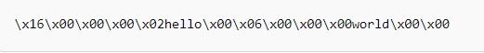
Le passage à BSON (Binary JSON)
Pour résoudre ces problèmes, MongoDB utilise BSON, qui est la version binaire de JSON.
BSON est optimisé pour une utilisation dans une base de données : il est plus rapide à parcourir, prend moins d'espace et peut gérer des types de données supplémentaires comme les dates et les données binaires.
BSON est donc un format interne pour MongoDB, qui permet de stocker des données de manière plus efficace. Par exemple, un document simple en JSON :
{"hello": "world"}
se transforme en BSON en un format binaire plus compact et plus rapide à traite

Slide 19
Différences entre JSON et BSON
Critère | JSON | BSON
Encodage | Texte (UTF-8) | Binaire
Types de données | Chaîne, nombre, booléen, tableau, objet, null | Plus de types (date, BinData, etc.)
Lisibilité | Lisible par l'humain | Lisible par la machine seulement
Performance | Moins optimisé | Plus rapide pour le stockage et la recherche

Slide 20
MongoDB et la conversion entre JSON et BSON
Quand tu utilises MongoDB, tu travailles généralement avec des objets JSON dans ton application. Mais quand MongoDB stocke ces données, il les convertit en BSON. Lors des requêtes, MongoDB transforme les données BSON en JSON pour que ton application puisse les utiliser facilement.

Slide 21
Types de Données
en MongoDB

Slide 22
Integer (Nombre entier)
Double (Nombres décimaux)
Utilisé pour stocker des valeurs numériques entières.
MongoDB différencie deux types :
int32 : Nombre entier sur 32 bits.
int64 : Nombre entier sur 64 bits (pour les grandes valeurs).
Exemple :
{ "age": 30, "année_naissance": 1995 }
Utilisé pour les valeurs à virgule flottante.
Précision : 15 chiffres décimaux.
Exemple :
{ "note_moyenne": 17.5, "taux_reussite": 99.9 }

Slide 23
String (Chaîne de caractères)
Boolean (Booléen)
Utilisé pour stocker des textes.
Caractéristiques :
UTF-8 par défaut.
Limite de taille : 16 Mo par document.
Exemple :
{ "nom": "Amal", "ville": "Casablanca" }
Stocke les valeurs true ou false.
Exemple :
{ "inscrit": true, "diplomé": false }

Slide 24
Array (Tableau)
Embedded Document (Document intégré)
Permet de structurer les données hiérarchiquement.
Idéal pour les relations "un-à-plusieurs".
Exemple :
{ "nom": "Amal",
"adresse": { "ville": "Casablanca", "code_postal": "20000" }
}
Stocke des listes de valeurs.
Peut contenir des types de données mixtes.
Exemple :
{ "compétences": ["Java", "MongoDB", "Python"],
"notes": [12, 15.5, 18] }

Slide 25
Null
ObjectId
Identifiant unique généré automatiquement par MongoDB.
Composé de 12 octets :
4 octets pour l’horodatage.
5 octets pour l'identifiant de l'hôte et du processus.
3 octets pour un compteur incrémental.
Exemple :
{ "_id": ObjectId("507f1f77bcf86cd799439011") }
Représente une valeur inexistante ou vide.
Utilisé pour indiquer qu'une valeur n'est pas définie.
Exemple :
{ "commentaire": null }

Slide 26
Date
Binary Data (Données binaires)
Stocke les dates et heures en millisecondes depuis l'époque Unix (1er janvier 1970).
Exemple :
{ "date_inscription": ISODate("2025-03-06T00:00:00Z") }
Pour insérer la date actuelle :
db.collection.insertOne({ "date_creation": new Date() })
Utilisé pour stocker des données binaires comme des images, des fichiers, etc.
Exemple :
{ "image_profil": BinData(0,"base64EncodedData") }

Slide 27
Timestamp
MinKey et MaxKey
Utilisé pour le suivi des modifications et des événements.
Contient deux valeurs :
Timestamp : Horodatage en secondes.
Increment : Valeur incrémentale pour les modifications multiples.
Exemple :
{ "created_at": Timestamp(1615158000, 1) }
Utilisés pour définir les bornes dans les opérations de comparaison.
MinKey représente la valeur la plus basse possible.
MaxKey représente la valeur la plus haute possible.
Exemple :
{ "min_val": { "$minKey": 1 }, "max_val": { "$maxKey": 1 } }

Slide 28
Introduction à la Modélisation des Données

Slide 29
Qu'est-ce que la modélisation des données ? 💾
Organisation 📂
Performance 📈
Évolutivité ↗️
01
02
03
Un bon modèle de données assure que l’information est bien organisée et facile à récupérer.
Il permet de minimiser les requêtes coûteuses et d’optimiser le temps d’accès aux données.
Un modèle bien conçu facilite l’ajout de nouvelles fonctionnalités sans perturbation.

Slide 30

Modèles de données : SQL vs NoSQL
Modèle relationnel SQL
Tables avec relations
Structure rigide
Modèle NoSQL
Plus flexible
Schéma dynamique
Aspect
SQL
NoSQL
Structure
Tables
Documents JSON
Schéma
Fixe
Flexible
Relations
Normalisation
Dénormalisation
Scalabilité
Verticale
Horizontale
Cas d’usage
Transactions complexes
Big Data, applications évolutives

Slide 31
Exemple de Modélisation SQL vs NoSQL
SQL (Modèle Relationnel)
CREATE TABLE users ( id INT PRIMARY KEY, name VARCHAR(100), email VARCHAR(100), phone VARCHAR(20) ); CREATE TABLE orders ( id INT PRIMARY KEY, user_id INT, product_name VARCHAR(100), price DECIMAL(10,2), FOREIGN KEY (user_id) REFERENCES users(id) );
Requête pour récupérer toutes les commandes d’un utilisateur
SELECT users.name, orders.product_name, orders.price
FROM users
JOIN orders ON users.id = orders.user_id
WHERE users.id = 1;
Rigidité du Schéma
Coût des jointures

Slide 32
Exemple de Modélisation SQL vs NoSQL
NoSQL (Modèle Documentaire)
{ "_id": ObjectId("..."), "name": "Nom d'utilisateur", "email": "email@example.com", "orders": [ { "product_name": "Nom du produit", "price": 99.99 } ] }
Requête pour récupérer toutes les commandes d’un utilisateur db.users.find({ _id: 1 }, { orders: 1 });
Flexibilité
Scalabilité

Slide 33
Techniques de Modélisation en MongoDB

Slide 34
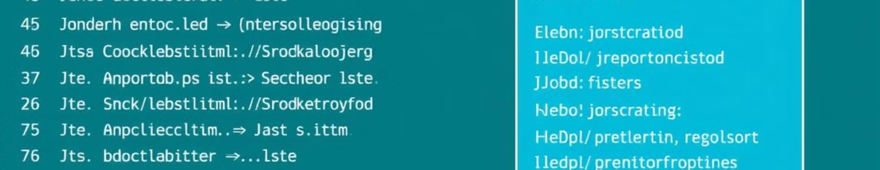
L'Imbrication (Dénormalisation)
Définition
Quand l'utiliser ?
L'imbrication consiste à stocker les données associées directement à l'intérieur d'un même document, sous forme de sous-documents.
• Lorsque les données sont fortement liées et souvent consultées ensemble.
• Lorsque la taille des données imbriquées reste limitée.

Slide 35
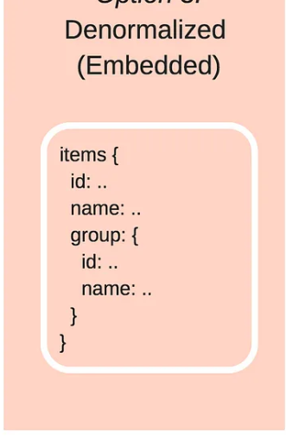
Exemple d'Imbrication
{
"_id": 1,
"nom": "Asmaa",
"email": "asmaa@example.com",
"adresses": [
{
"rue": "12 Rue Hassan",
"ville": "Casablanca",
"code_postal": "20000"
},
{
"rue": "34 Avenue Mohammed",
"ville": "Rabat",
"code_postal": "10000"
}
]
}
Avantages de l'Imbrication
2
Réduction du nombre de jointures et de requêtes.
1
Accès rapide à toutes les informations en une seule requête.
3
Adapté aux petits ensembles de données fortement liées.

Slide 36
Le Référencement (Normalisation)
01
Définition
03
Avantages du Référencement
Le référencement consiste à stocker les données dans des documents distincts et à les relier par une clé (_id).
• Adapté aux collections volumineuses.
• Permet une mise à jour et une réutilisation efficaces des données.
02
Quand l'utiliser ?
• Favorise la flexibilité et l'évolutivité des structures de données.
• Lorsque les données sont volumineuses et souvent réutilisées.
• Pour éviter la duplication excessive des données.

Slide 37
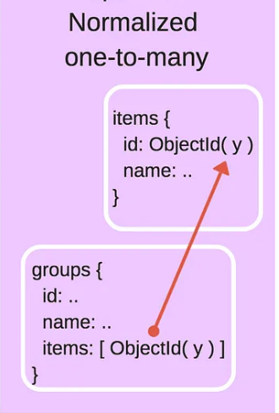


Exemple de Référencement
Collection clients
Collection commandes
{
"_id": 1,
"nom": "Asmaa",
"email": "asmaa@example.com",
"commandes": [1001, 1002]
}
{
"_id": 1001,
"produit": "Ordinateur Portable",
"prix": 7000,
"utilisateur_id": 1
}
{
"_id": 1002,
"produit": "Smartphone",
"prix": 5000,
"utilisateur_id": 1
}

Slide 38
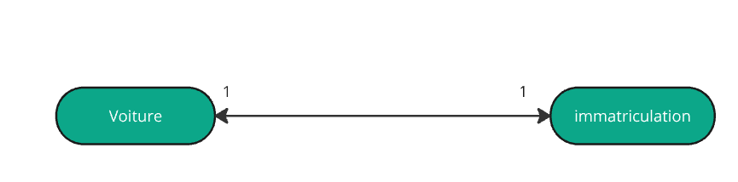
Relation One-to-One (1:1)
Exemple
Voiture et immatriculation
Chaque voiture possède une seule plaque d'immatriculation, et chaque plaque d'immatriculation est associée à une seule voiture.
Pourquoi ?
Chaque voiture a une seule immatriculation, inutile de la stocker séparément.
Accès rapide aux informations du véhicule sans besoin de jointures.
Évite la redondance des données, car une plaque d’immatriculation ne peut être attribuée qu’à une seule voiture.
{
"_id": 1,
"marque": "Toyota",
"modele": "Corolla",
"immatriculation": {
"numero": "1234-ABC",
"date_enregistrement": "2022-09-10"
}
}

Slide 39
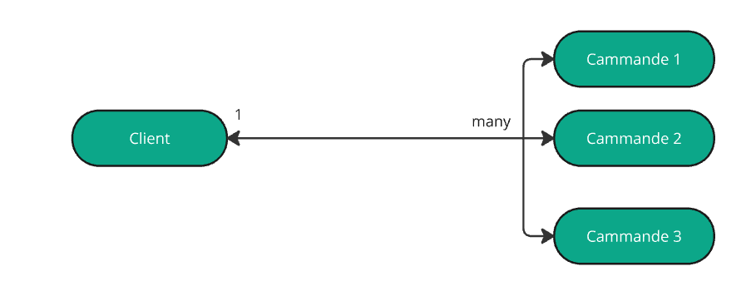
Relation One-to-Many (1:N)
1
Exemple
4
Pourquoi ?
Un client et ses commandes
Imbrication : efficace si un client a peu de commandes, car cela permet un accès direct aux informations sans requêtes supplémentaires.
Un client peut passer plusieurs commandes, mais chaque commande appartient à un seul client.
Référencement : préférable si un client a un grand nombre de commandes, afin d'éviter des documents trop volumineux et faciliter la gestion des relations entre collections.
2
Imbrication (si peu d'éléments)
{
"_id": 1,
"nom": "Asmaa",
"commandes": [
{
"produit": "Ordinateur Portable",
"prix": 7000
},
{
"produit": "Smartphone",
"prix": 5000
}
]
}
3
Référencement (si plusieurs éléments)
{
"_id": 1,
"nom": "Asmaa",
"commandes": [1001, 1002]
}

Slide 40
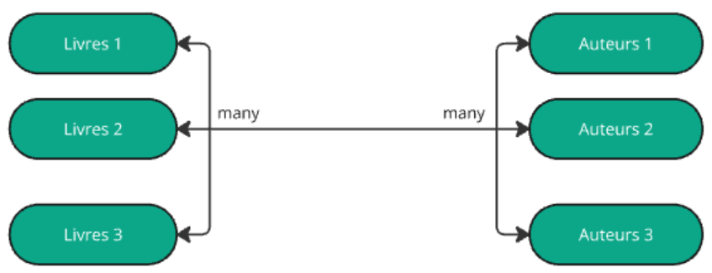
Relation Many-to-Many (N:N)
Exemple
Pourquoi ?
Livres et auteurs Un livre peut être écrit par plusieurs auteurs, et un auteur peut écrire plusieurs livres.
Permet de stocker séparément les informations des livres et des auteurs.
Évite la duplication des données, car un auteur peut être lié à plusieurs livres sans répéter ses informations.
Facilite les mises à jour : si un auteur change de nom, il suffit de modifier un seul document au lieu de plusieurs.
01
Approche par référencement direct
Collection Livres
{
"_id": 101,
"titre": "MongoDB Guide",
"auteurs": [201, 202]
}
Collection Auteurs
{
"_id": 201,
"nom": "Alice",
"livres": [101]
}
{
"_id": 202,
"nom": "Bob",
"livres": [101]
}

Slide 41
Relation Many-to-Many (N:N)
02
Approche avec une collection intermédiaire
Collection livres
{
"_id": 101,
"titre": "MongoDB Guide"
}
Collection auteurs
Pourquoi une collection intermédiaire ?
{
"_id": 201,
"nom": "Alice"
}
{
"_id": 202,
"nom": "Bob"
}
• Évite la duplication de données.
• Permet une gestion plus flexible des relations.
• Recommandé pour des relations complexes et évolutives.
Collection Livres_Auteurs
{
"_id": 1,
"livre_id": 101,
"auteur_id": 201
}
{
"_id": 2,
"livre_id": 101,
"auteur_id": 202
}

Slide 42



Conclusion
Imbrication
1
Idéal pour les relations 1:1 et 1:N avec peu de données imbriquées.
Référencement
2
Préférable pour les relations 1:N et N:N lorsque les données sont volumineuses et réutilisées.
Collection intermédiaire
3
Option optimale pour les relations N:N complexes, améliorant la gestion et la scalabilité.

Slide 43
Les Bonnes Pratiques De Modélisation
Des Données Sous MongoDB

Slide 44
Introduction
Avant de plonger dans les spécificités de MongoDB, comprensons ce qu'est la modélisation des données. Imagine que tu organises une grande fête (amusant, non ?). Tu dois planifier comment tu vas stocker des informations sur tes invités, la nourriture et la musique. C'est essentiellement ce que fait la modélisation des données - c'est le processus d'organisation et de structuration des données pour une base de données.
.

Slide 45
Utiliser le schéma flexible de MongoDB
• Utiliser un schéma prédéfini lorsque cela est nécessaire (en utilisant Mongoose pour la validation en Node.js, par exemple).
• Utiliser des types de données appropriés (string, number, array, etc).) pour garantir la cohérence des données.

Slide 46
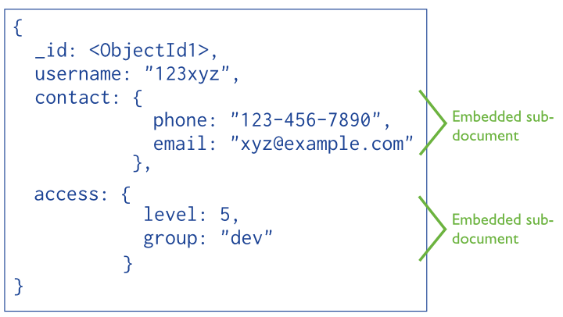
Choisir entre Embedding et Référencement
Embedding (Dénormalisation) : avec cette méthode, les données reliés sont stockées dans un document unique. MongoDB les traites comme des sous-documents.
pour garantir la cohérence des données.

Slide 47
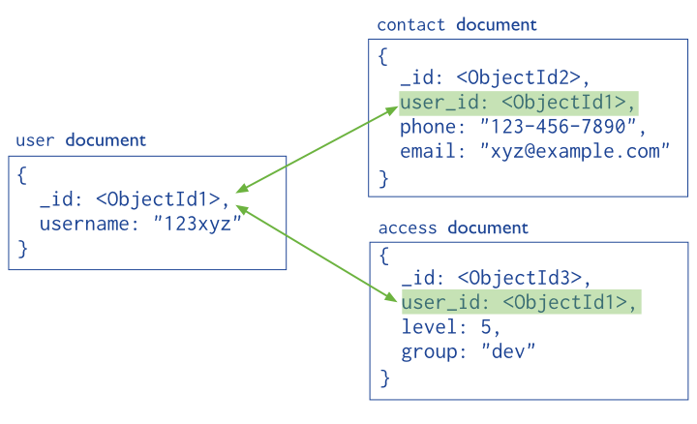
Choisir entre Embedding et Référencement
Référencement (Normalisation) : avec cette méthode, les documents sont reliés par des liens, c’est à dire chaque document contient une référence vers un autre document.
pour garantir la cohérence des données.

Slide 48
Utiliser des index pour améliorer les performances
L'indexation est une étape clé pour garantir la performance des requêtes sur MongoDB.
Index sur les champs uniques comme l'email, l'identifiant utilisateur, etc.
Index composés si tu as besoin de filtrer par plusieurs champs en même temps.
pour garantir la cohérence des données.
db.utilisateurs.createIndex({ email: 1 });
db.inscriptions.createIndex({ etudiant_id: 1, cours_id: 1 });

Slide 49
Prévoir les mises à jour et la duplication des données
• Eviter les mises à jour fréquentes sur des données dupliquées (ex. : un cours avec des informations partagées entre plusieurs étudiants).
• Utiliser des références pour éviter la duplication excessive.

Slide 50
Utiliser des types de données complexes pour des relations plus riches
MongoDB permet l'utilisation de types de données complexes comme les tableaux imbriqués, les objets, ou même des documents géospatiaux.
JSON
{ "_id": ObjectId("..."),
"nom": "Ali",
"cours": [
{ "nom": "Mathématiques", "date_debut": "2025-03-01", "professeur": { "nom": "Dr. Karim", "email": "karim@email.com" } },
{ "nom": "Informatique", "date_debut": "2025-04-01", "professeur": { "nom": "Mme Fatima", "email": "fatima@email.com" } }
]
}

Slide 51
Prévoir la scalabilité et la partition des données (Sharding)
Utiliser sharding pour diviser les données entre plusieurs serveurs afin de mieux gérer la charge.
Choisir une clé de sharding appropriée. Exemple : Utiliser un ID utilisateur comme clé de sharding si les requêtes concernent souvent un utilisateur particulier.

Slide 52
Éviter les jointures complexes avec $lookup
* Essayer de limiter l’utilisation des jointures dans la mesure du possible.
*Si tu as besoin d’associer plusieurs documents, envisage de les imbriquer dans un seul document (embedding) si cela correspond à l’utilisation prévue.

Slide 53
Utiliser des mécanismes d’agrégation
Utilise les agrégations pour effectuer des transformations complexes des données directement dans la base de données.
Exemple pour calculer la moyenne des notes d’un étudiant :
db.inscriptions.aggregate([
{ $match: { "etudiant_id": ObjectId("...") } },
{ $group: { _id: "$etudiant_id", moyenne: { $avg: "$note" } } }
]);

Slide 54
Conclusion
En conclusion, MongoDB offre une approche flexible du stockage des données en utilisant des documents et des collections plutôt que des tables relationnelles. Grâce à son format BSON et à la diversité de ses types de données, il permet une modélisation adaptée aux besoins des applications modernes. Une bonne conception du modèle de données est essentielle pour garantir des performances optimales et une gestion efficace des informations. En appliquant les bonnes pratiques de modélisation, nous pouvons tirer pleinement parti de la puissance et de la scalabilité de MongoDB.

Slide 55
MERCI DE VOTRE ATTENTION
Stockage et Modélisation des donnes sous mongodb

